Slide 1
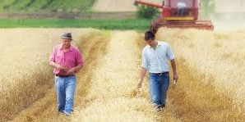

Creare connessioni: nuove idee per la sfida del ricambio generazionale
Pippo Russo
Dipartimento di Scienze Politiche e Sociali – Università di Firenze
21 maggio 2026

Slide 2
Quale ricambio generazionale
Per essere adeguatamente affrontato e risolto, il tema del ricambio generazionale in agricoltura deve essere affrontato in tutta la sua complessità.
Ciò richiede l’utilizzo di alcune chiavi di lettura, che permettono di isolare gli elementi cruciali.
Le chiavi di lettura da adottare sono: le dinamiche territoriali e demografiche in corso, i modelli aziendali prevalenti sui quali il processo deve innestarsi, e le formule che consentano di raggiungere l’obiettivo del ricambio generazionale.

Slide 3
Le dinamiche demografiche e territoriali
La marcata tendenza all’invecchiamento che caratterizza i sistemi agrari si intreccia con due dinamiche strutturate nonché fortemente incidenti.
Da una parte è in atto una tendenza demografica composita in materia di incremento/decremento demografico.
Dall’altra parte c’è una tendenza netta e consolidata riguardo alla distribuzione della popolazione fra le aree urbane e le aree rurali.
A entrambe le dinamiche bisogna dedicare una specifica attenzione, per leggerne l’impatto sull’invecchiamento della popolazione agraria e sulle prospettive di ricambio generazionale.

Slide 4
L’impatto delle due dinamiche sui sistemi agrari
La lettura dell’impatto che le due dinamiche proiettano sui sistemi agrari permette di cogliere aspetti di complessità.
Il processo di urbanizzazione drena dalle campagne energie e risorse umane, esercitando una forte attrazione sui giovani. In termini comparativi, questa dinamica è osservabile in tutte le realtà continentali
Più complessa la questione relativa ai trend demografici, che segna delle differenze fra il continente europeo e che per questo va trattata a parte.

Slide 5
Il resto del mondo cresce, l’Europa e l’Italia invecchiano
Il dato complessivo sulla popolazione mondiale certifica che sul pianeta siamo quasi otto miliardi e mezzo di abitanti e che la soglia dei dieci miliardi potrebbe essere oltrepassata intorno al 2060.
I dati disaggregati per continenti segnalano che soltanto l’Europa fa segnare un saldo negativo fra nascite e morti. Come certifica Eurostat (ultima rilevazione: 2025), nell’Unione a 27 soltanto Germania e Malta fanno registrare un (modesto) incremento di popolazione: + 0,4%.
Nel contesto europeo, l’Italia è il Paese che fa segnare l’età media più elevata: 49,1 anni, rispetto a una media europea di 44,9 anni (l’età media più bassa è quella registrata in Irlanda: 39,6 anni).

Slide 6
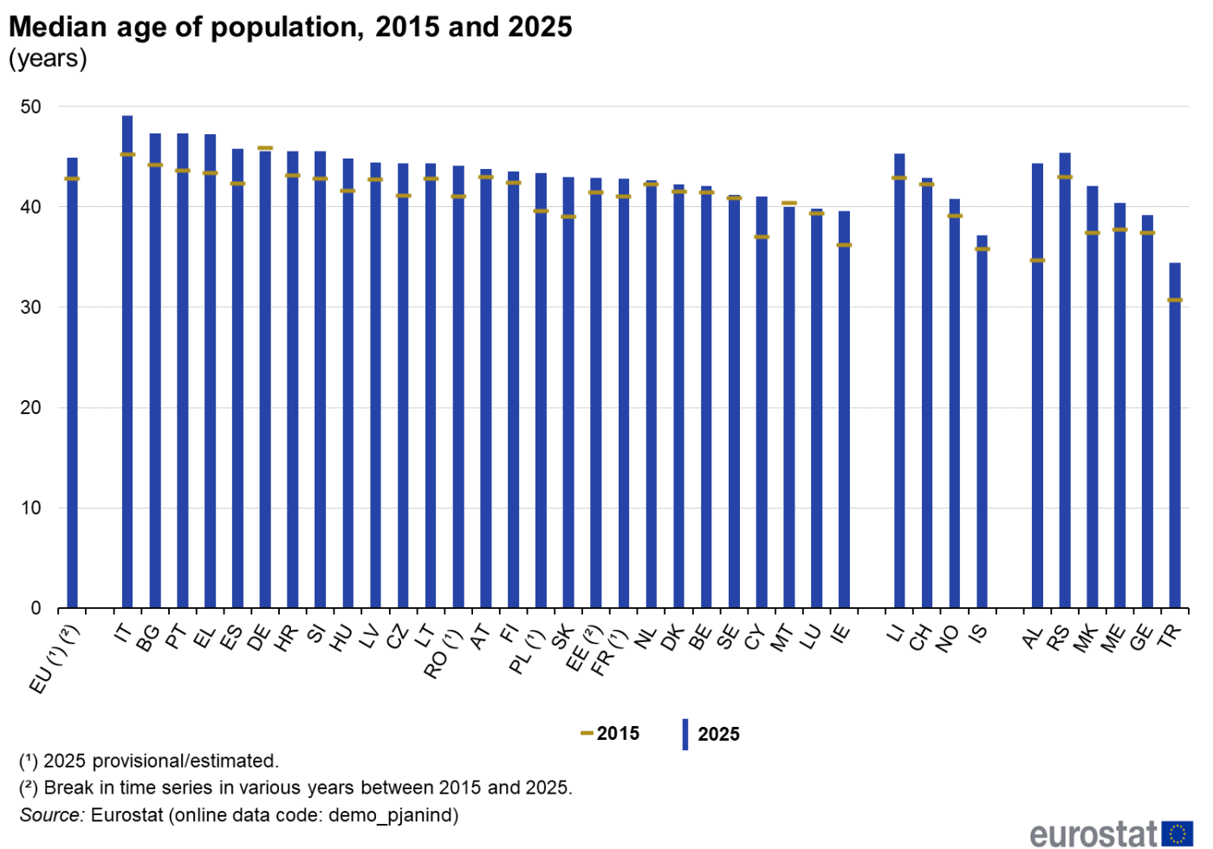

Slide 7
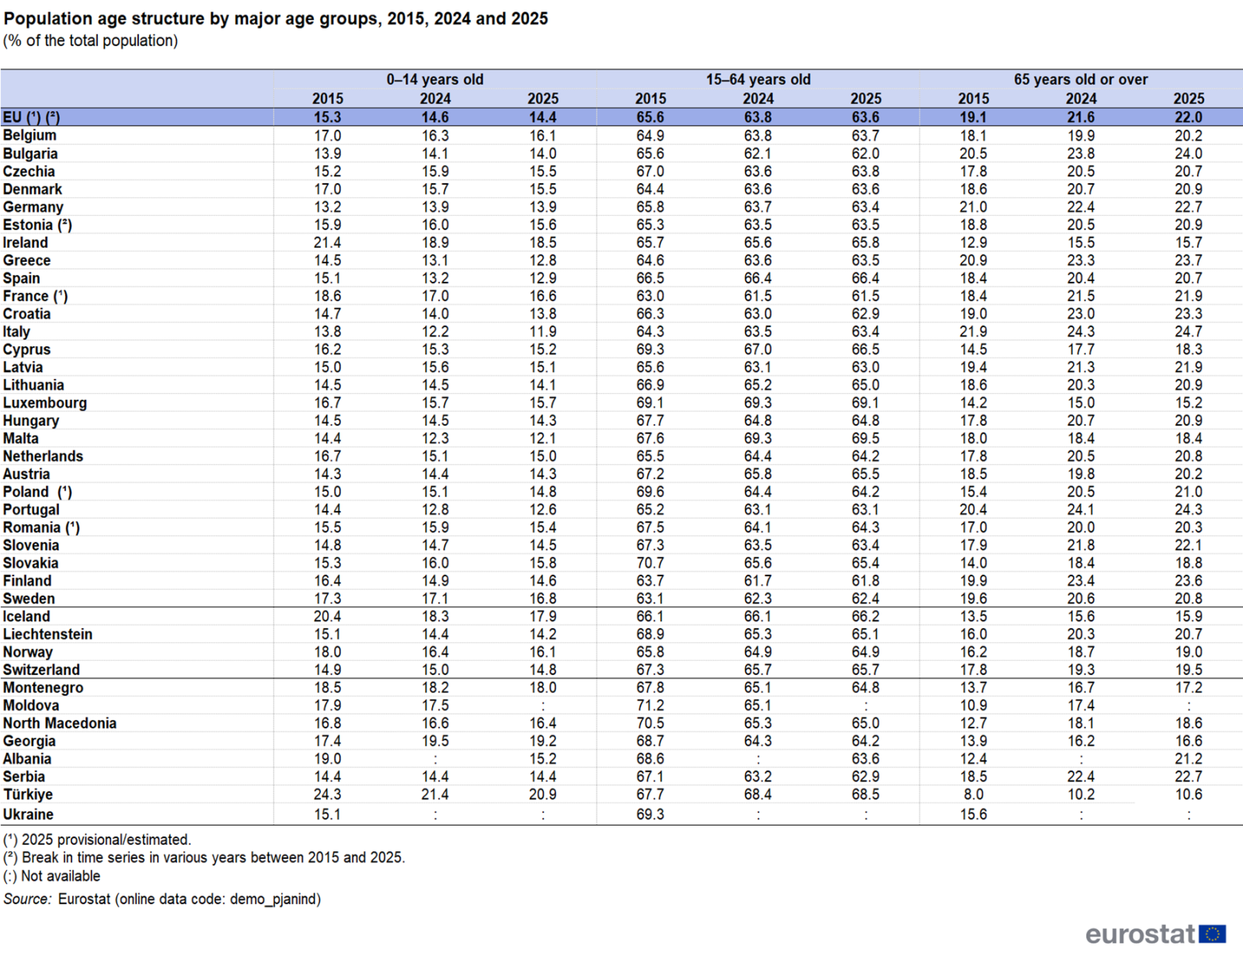

Slide 8
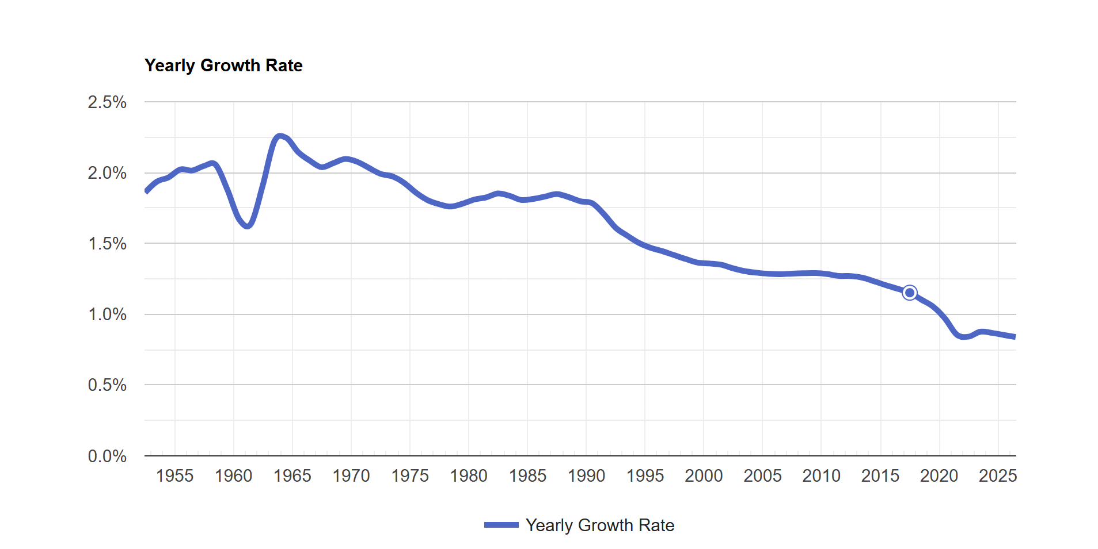
Tendenza demografica globale
Un altro dato da menzionare riguarda l’indice di crescita demografica globale. Esso segna una uniforme tendenza al rallentamento. Anche nei continenti che presentano i dati più alti di crescita della popolazione, il tasso di incremento decresce costantemente da un anno all’altro.
Le stime demografiche globali individuano intorno al 2085 il punto di svolta a partire dal quale l’intera popolazione mondiale farà segnare un indice demografico negativo, col numero dei nuovi nati inferiore al numero dei defunti.

Slide 9
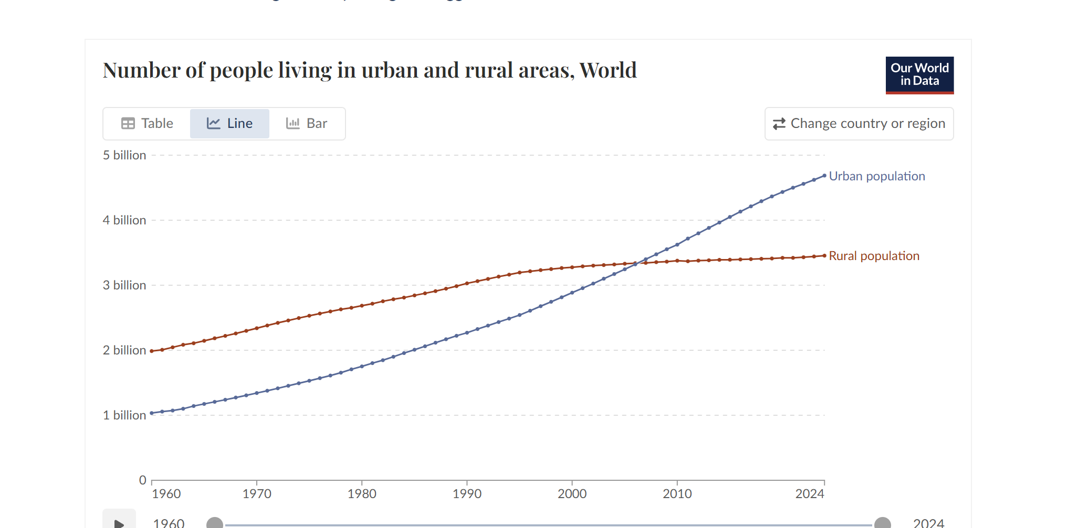
L’urbanizzazione della popolazione
Per quanto riguarda le dinamiche territoriali in atto, si registra una tendenza costante all’urbanizzazione della popolazione.
L’analisi dei dati individua nel 2007 il momento esatto in cui la percentuale mondiale della popolazione urbana ha superato quella della popolazione rurale.
Le stime ONU tracciano una prospettiva secondo cui, nel 2050, il 68% della popolazione mondiale sarà insediata in aree urbane. Si tratta di un dato di previsione che, oltre a confermare la forza centripeta delle città, pone questioni cruciali in tema dis/equilibri territoriali e di sopravvivenza delle aree interne e rurali.

Slide 10
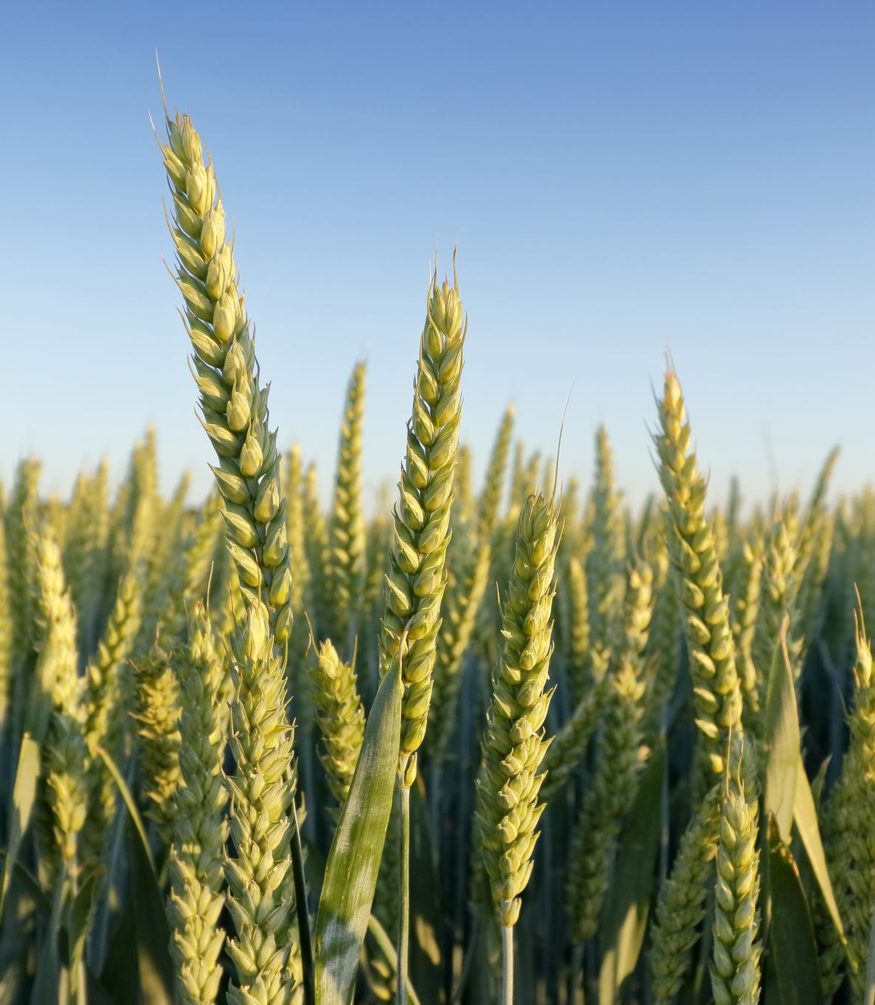
La carenza diffusa di giovani in agricoltura
Al di là del fatto che vi sia una discrepanza fra le tendenze demografiche dell’Europa e quelle degli altri continenti, c’è un dato costante che vede una percentuale decrescente dei giovani in agricoltura.
Ciò avviene in Europa, dove il decremento demografico è accompagnato da una quota di giovani agricoltori che si assesta sull’11,9% (dati Eurostat).
Proiettando l’analisi sul caso statunitense, l’ultimo censimento federale sull’agricoltura (2022) segnala che il numero di giovani nuovi entrati in agricoltura (beginners) aumenta leggermente, ma senza che ciò determini una controtendenza rispetto alla crescita percentuale degli agricoltori più anziani (l’età media dei farmers passa da 57,5 a 58,1 anni).

Slide 11
Un trend confermato in Sud America e in Africa
Da un nostro studio comparativo effettuato su fonti secondarie, e pubblicato in un libro di prossima uscita («Rigenerare la terra. La sfida del ricambio generazionale in agricoltura», Editpress 2026), risulta che anche nelle realtà sudamericane e africane prese in esame la tendenza all’innalzamento dell’età media è elevato.
La tendenza risulta particolarmente significativa nelle realtà africane prese in esame. Qui si trovano Paesi dall’età media della popolazione molto bassa (Mali 15,7 anni, Niger 15,9 anni, Uganda 16,7 anni) cui non corrisponde una prevalenza percentuale di young farmers. Esempio: dal censimento agricolo del Kenya del 2019 risulta che i farmers di età inferiore ai 35 anni sono il 24,7%, in una popolazione la cui età media è 19 anni.

Slide 12
Ostacoli in uscita, ostacoli in entrata
L’analisi comparativa dei singoli casi nazionali e continentali conferma, a grandi linee , la presenza dei medesimi ostacoli, che sono ostacoli in uscita per gli agricoltori anziani e ostacoli in entrata per gli agricoltori giovani.
Ostacoli in uscita: basso livello delle pensioni di anzianità; legame emotivo-affettivo con l’attività e la terra; coincidenza fra terra/proprietà agricola e luogo di abitazione; «farmers don’t retire»; assenza di eredi.
Ostacoli in entrata: mancanza o carenza di risorse finanziarie; carenza di terra agricola; mancanza di esperienza sul campo; carenza di capitale sociale.

Slide 13

La necessità di definire due concetti: giovane agricoltore e ricambio generazionale

Slide 14
Come inquadrare correttamente la questione dei giovani agricoltori
Una proposta teorica avanzata da Zagata e Sutherland (2015) sollecita a cogliere un fondamentale distinguo tra young farmers e new entrants.
Tale approccio invita a separare la mera questione anagrafica dall’attrazione di nuovo capitale umano nei sistemi agrari.
Una politica di ricambio generazionale che risulti davvero efficace deve tenere presente la necessità di attrarre una quota adeguata di giovani new entrants, con l’obiettivo di arginare una tendenza all’invecchiamento della popolazione agraria determinata dalla netta prevalenza del modello di azienda individuale-familiare.
Notes:
Zagata L., Sutherland L. A., 2015, Deconstructing the ‘young farmers problem in Europe’: Towards a research agenda, in «Journal of Rural Studies», 38, pp. 39-51.

Slide 15
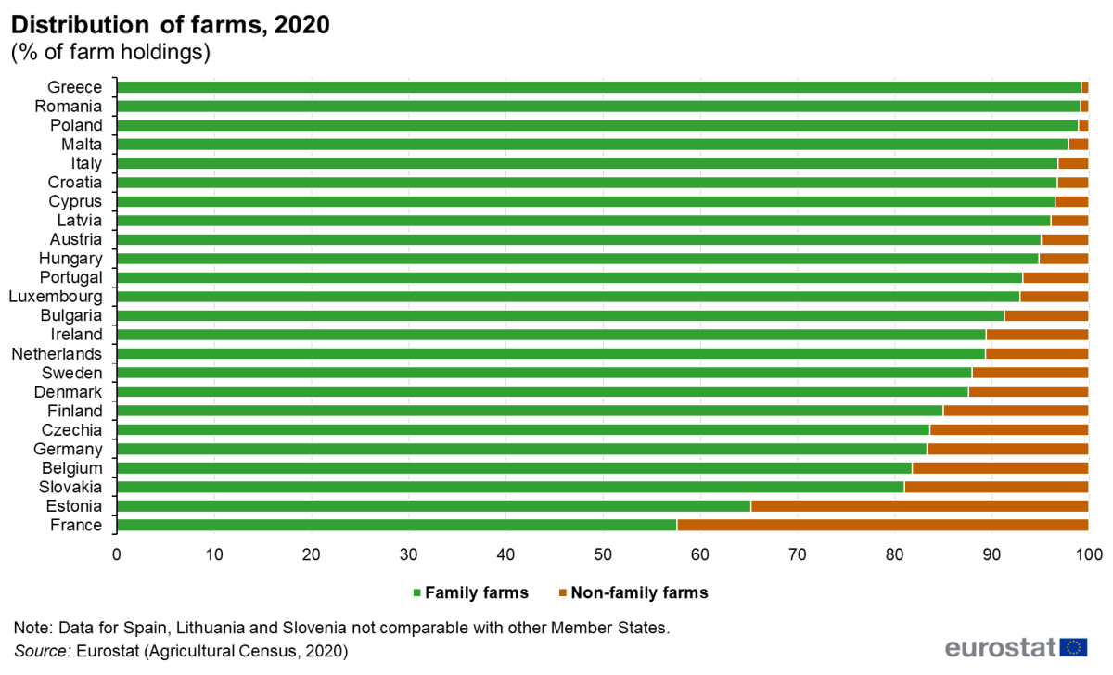
L’elemento cruciale: la schiacciante presenza del modello di azienda familiare
Nell’Europa a 27 il modello di azienda individuale-familiare rimane quello nettamente prevalente, sia pure con differenze fra i diversi Paesi. In Italia la prevalenza di questo modello è schiacciante: 93,5% secondo l’ultimo Censimento Decennale Istat sull’agricoltura (2020), quota molto alta ma addirittura in discesa rispetto al 96,1% del precedente censimento (2010).

Slide 16
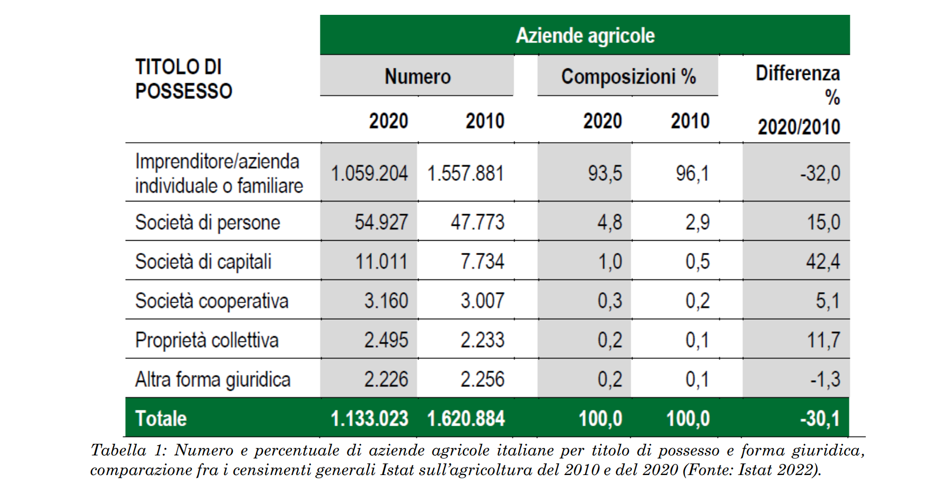
Una condizione di oggettiva fragilità
I dati testimoniano che il modello di impresa individuale-familiare continua a essere la spina dorsale del sistema agrario italiano. Per questo motivo è necessario tutelarne la continuità.
Tuttavia bisogna prendere atto che, a causa delle dinamiche descritte in precedenza, questo modello di azienda è oggi un fattore di grave fragilità per i sistemi agrari (come quello italiano) in cui segna una presenza marcata.
L’inaridirsi della linea di continuità familiare comporta un alto rischio di mortalità aziendale e di disuso di quote crescenti di terra coltivabile.

Slide 17
I deficit di trasmissione generazionale nell’azienda familiare
Tra le principali criticità di trasmissione che mettono in crisi il modello di azienda individuale-familiare, due hanno particolare rilevanza:
Il distinguo tra proprietà e management. Trasferire la proprietà dell’azienda agricola a un membro della nuova generazione familiare non automaticamente corrisponde a trasferire uno status di leadership aziendale. Conta che a essere trasferita sia l’effettivo potere decisionale sull’azienda, il cui controllo può rimanere nelle mani delle generazioni anziane.
La carenza di pianificazione in tema di successione: Le risultanze delle ricerche dimostrano che le aziende familiari fanno fatica a fare una precisa pianificazione del ricambio generazionale. Il canone fortemente informale dello stile di management porta quasi sempre a trascurare un fattore così cruciale per la continuità dell’azienda, con effetti potenzialmente dannosi.

Slide 18
Agricoltori anziani e new entrants: in cerca di una connessione
Quanto è stato illustrato fin qui porta a sottolineare che le politiche del ricambio generazionale non possono essere dedicate soltanto a incentivare le nuove generazioni delle famiglie agricole a non abbandonare le aziende di famiglia (ciò che è comunque una parte importante di queste politiche).
È necessario tentare di sperimentare meccanismi di matching per fare incontrare le esigenze degli agricoltori anziani privi di eredi e i new entrants che vorrebbero accedere in agricoltura ma non hanno le risorse sufficienti per farlo.
Si tratta di una sfida per la realizzazione di una solidarietà intergenerazionale che può permettere ai sistemi agrari di avere una continuità e mantenere le funzioni che li rendono indispensabili: sicurezza alimentare, riparo dal rischio di dissesto idrogeologico, tutela del paesaggio, protezione della biodiversità, argine contro il rimboschimento incontrollato.

Slide 19
Un mix di strumenti normativi
Negli anni più recenti le politiche multilivello hanno sperimentato strumenti che, in modo diverso, hanno tentato di favorire l’inserimento di nuove forze in agricoltura e di far scaturire il ricambio generazionale.
Ciascuno di questi strumenti, benché congegnato con cura, non ha avuto l’efficacia auspicata, o non è stato proprio attivato. I tre strumenti in questione sono:
L’intervento PAC del primo insediamento: (SRE01);
La norma sull’affiancamento in agricoltura (introdotta dalla Legge 205 del 2017, Legge di bilancio 2018);
L’intervento PAC SRG04 «Cooperazione per il ricambio generazionale» (rimasta inattuata in Italia).
L’ipotesi di un loro mix potrebbe essere una soluzione percorribile.

Slide 20
La mancata applicazione dell’intervento PAC SRG04
Oltreché in un volume che sarà disponibile a breve (“Rigenerare la terra. La sfida del ricambio generazionale in agricoltura”, scritto in collaborazione con Marcello Cabria) abbiamo dedicato al tema del ricambio generazionale in agricoltura altri due lavori. Il primo è un articolo scientifico dedicato all’intervento PAC SRG04 “Cooperazione per il ricambio generazionale”.

Slide 21
Un intervento non adeguatamente valutato
L’articolo scientifico dedicato all’intervento PACSRG04 (Russo 2024) è partito dalla constatazione che nessuna tra le diciannove Regioni e le due Provincie Autonome italiane lo ha attivato, e dalla necessità di capire quali siano stati i motivi di una così unanime chiusura.
Attraverso un programma di interviste semi-strutturate con assessori all’Agricoltura e dirigenti e/o funzionari di dipartimento è emerso che l’intervento in questione non è stato adeguatamente valutato nelle sue potenzialità (ciò che è stato causato principalmente dai tempi pressanti entro i quali si è dovuto lavorare per adeguarsi alla nuova PAC e all’obbligo di stilare un piano strategico nazionale).
È emersa anche una diffusa sensibilità verso il recupero della spirito informatore del SRG04, visto come uno strumento che presenta prospettive innovative.
Notes:
P. Russo (2024), «Turnover tra generazioni nel settore agrario: il caso della mancata applicazione della misura PAC SRG004 ‘Cooperazione per il ricambio generazionale’», in SocietàMutamentoPolitica, 15 (30), 2024, pp. 227-238.

Slide 22
Uno studio sullo strumento dell’affiancamento
L’altro lavoro cui si fa riferimento è stato effettuato sotto la direzione dell’Adg Feasr della Regione Toscana, commissionato dalla dirigente delle misure Fausta Fabbri, sullo strumento dell’affiancamento e sulla possibilità di innovarlo per rendere maggiormente praticabili i percorsi di ricambio generazionale nelle aziende (giugno 2026).
Il documento ha fatto una ricognizione sui punti di vantaggio e di criticità presentati dagli strumenti disponibili e ha ipotizzato delle soluzioni per sbloccare il passaggio generazionale all’interno delle imprese, con particolare riferimento alla possibilità di realizzare piani di successione fra agricoltore anziano e new entrant non legati da vincoli familiari.

Slide 23
Equilibrare i rapporti di forza
Lo strumento di primo insediamento mette a disposizione del giovane agricoltore una dotazione finanziaria importante ma che, presa a sé, rischia di non essere risolutiva.
Gli strumenti di affiancamento e di ricambio generazionale prevedono invece un trasferimento di risorse – in primis l’esperienza maturata sul campo – dall’agricoltore anziano all’agricoltore giovane. Entro questo schema si ha un rapporto di forza asimmetrico in favore dell’agricoltore.
Un mix di questi strumenti costruirebbe uno schema in cui il giovane agricoltore è portatore di una dotazione di capitale che diventa importante se immessa in un’azienda già strutturata e patrimonializzata. Dal canto suo, l’agricoltore anziano si troverebbe incentivato a stabilire la cooperazione e a trasferire non soltanto risorse immateriali come l’esperienza, ma anche le risorse materiali che danno continuità all’azienda.
Il riequilibrio dei rapporti fra le due parti porrebbe condizioni più avanzate per la dinamica del ricambio generazionale.

Slide 24
Per concludere
La questione del ricambio generazionale, oltre a essere fra le principali criticità degli odierni sistemi agrari, ha una struttura complessa.
La sua soluzione chiama in causa la prevalente presenza, nei sistemi agrari, del modello di azienda individuale-familiare.
Il crescente rischio che si esaurisca la linea di continuità interna alla successione familiare implica che si intraprenda in modo deciso la strada del matching fra agricoltori anziani e new entrants.
Per favorire la realizzazione di questa prospettiva si potrebbe proporre un mix fra gli strumenti normativi che negli anni più recenti sono stati approntati per favorire l’accesso dei giovani in agricoltura e stimolare la dinamica del ricambio generazionale.

